Slide 1



TRAJO- Training, Ausbildung, Job und Orientierung
Asyl
und
Integration
CarBiz ­– Caritas Bildungszentrum
23. Roma Dialogplattform

Slide 2

TRAJO Angebot
Asyl
und
Integration
CarBiz ­– Caritas Bildungszentrum
Beratung
Deutschkurs mit Fokus Beruf
Anti-diskriminierung &
Empowerment
Jobcoaching
Unternehmens-kontakte

Slide 3
Bildungs- und Berufsberatung sowie Beratung bei sozialen Problemstellungen
450-500 KlientInnen
Deutschkurs mit Fokus Beruf (mit Option eine Prüfung abzulegen)
7 Deutschkurse mit Fokus Beruf
à 240 Unterrichtseinheiten pro Kurs
Jobcoaching
7 Workshop-Reihen
Antidiskriminierung und Empowerment
7 BewerberInnentage
40% Vermittlungen in (Schnupper-)Praktika, 1. oder 2. Arbeitsmarkt bzw. weiterführende Ausbildung
25-30 Antidiskriminierungsworkshops
Aufbau und Vermittlung von Unternehmenskontakten

Slide 4
Kooperationen
Asyl
und
Integration
CarBiz ­– Caritas Bildungszentrum
AMS
Soziale Einrichtungen und Projekte in Wien & Umgebung mit Roma/Romnja Klient*innen
Unternehmen
→ Weitervermittlung an TRAJO zur Teilnahme an unserem Kurs- und Beratungsangebot ist herzlich willkommen!

Slide 5
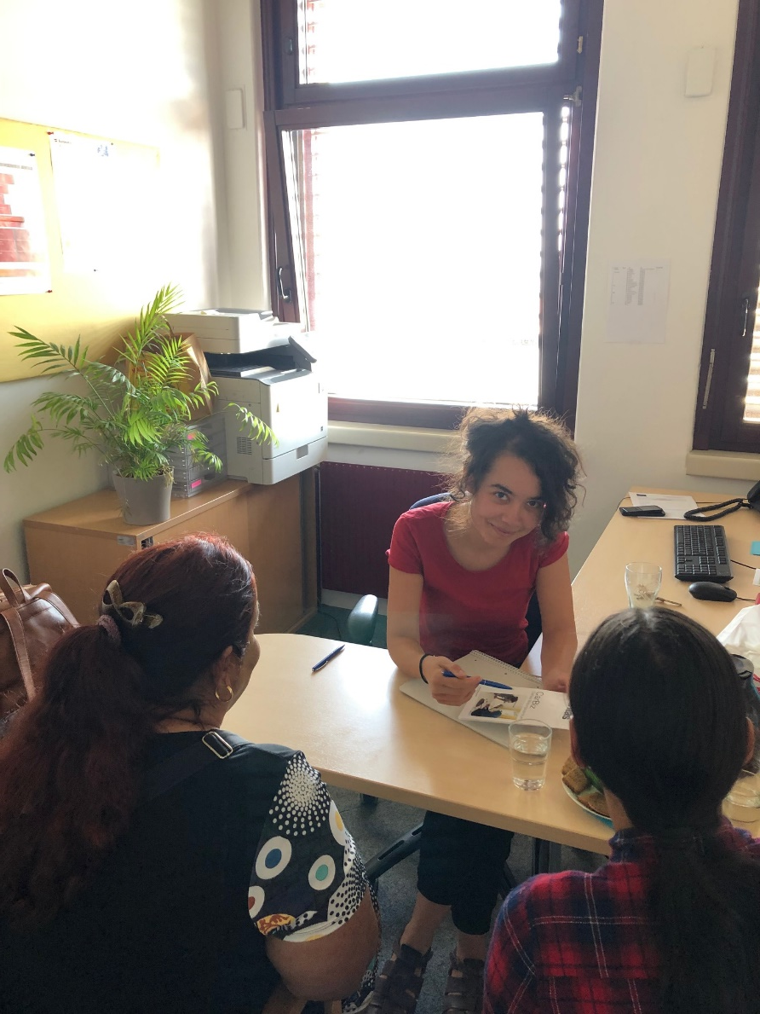
Danke!
Asyl
und
Integration
CarBiz ­– Caritas Bildungszentrum

